Slide 1





WEBSITE
THƯƠNG MẠI ĐIỆN TỬ
The Dos for Best Practices

Slide 2

TỔNG QUAN
Vai trò: Nền tảng quan trọng trong kinh tế số, đáp ứng nhu cầu mua sắm nhanh chóng, đa dạng và tiện lợi.
Lợi ích: Cung cấp thông tin sản phẩm chi tiết và Hỗ trợ doanh nghiệp tối ưu chiến lược kinh doanh qua phân tích dữ liệu khách hàng.
Công nghệ: Ứng dụng ReactJS và TypeScript – lập trình mạnh mẽ, dễ phát triển và tối ưu.

Slide 3

MỤC TIÊU ĐỀ TÀI
Tăng cường khả năng tiếp cận thị trường
Tối ưu hóa trải nghiệm người dùng
Tăng doanh thu và lợi nhuận
Xây dựng và phát triển thương hiệu trực tuyến
Tăng tính cạnh tranh
Tiết kiệm chi phí vận hành
Cải thiện khả năng quản lý và phân tích dữ liệu khách hàng
Nâng cao dịch vụ khách hàng

Slide 4

PHẠM VI & ĐỐI TƯỢNG SỬ DỤNG
Người dùng: Qua Website, khách hàng có thể xem và mua hàng trực tuyến
Nhà quản trị: Nhà quản trị có toàn quyền sử dụng, thêm sửa xóa, sản phẩm & quản lý khách hàng, đảm bảo tính an toàn cho Website.

Slide 5


CÔNG NGHỆ SỬ DỤNG
Figma: là một ứng dụng gồm nhiều công cụ thiết kế mạnh mẽ trên nền tảng website. Với Figma, bạn có thể sáng tạo không giới hạn giao diện người dùng (UI/UX)
Thiết kế trên nền tảng đám mây, cho phép làm việc nhóm và chia sẻ file dễ dàng.
Tái sử dụng và đồng nhất thiết kế.
Làm việc nhóm đồng thời và để lại nhận xét trên thiết kế.
Mở rộng chức năng và tích hợp với các công cụ

Slide 6

CÔNG NGHỆ SỬ DỤNG
ReactJS: là một thư viện JavaScript được phát triển bởi Facebook, dùng để xây dựng giao diện người dùng (UI) hiện đại và tương tác
Tổ chức giao diện thành các thành phần tái sử dụng, giúp quản lý dễ dàng và linh hoạt.
Cải thiện hiệu suất bằng cách cập nhật hiệu quả những thay đổi nhỏ trên giao diện.
Dễ dàng kiểm soát luồng dữ liệu, giúp ứng dụng ổn định hơn.

Slide 7
CÔNG NGHỆ SỬ DỤNG
TypeScript: là một ngôn ngữ lập trình mã nguồn mở dựa trên JavaScript
Cho phép định nghĩa kiểu dữ liệu, giúp phát hiện lỗi trong quá trình viết mã
Hỗ trợ gợi ý mã, tăng năng suất lập trình
Tối ưu cho các dự án lớn với cấu trúc mã rõ ràng và dễ bảo trì.

Slide 8
XÂY DỰNG PHẦN MỀM
Phân tích và xác định nhu cầu người dùng
Yêu cầu: Giao diện dễ sử dụng, tốc độ tải nhanh. Tìm kiếm sản phẩm thuận tiện. Hình ảnh và mô tả sản phẩm chi tiết. Thông tin giao hàng rõ ràng, bảo mật cao.
Phạm Vi:
Quyền hạn và vai trò: Xác định quyền đọc, chỉnh sửa, xóa dữ liệu.
Bảo mật: Chỉ cho phép truy cập vào thông tin được ủy quyền.
Tích hợp hệ thống: Quản lý người dùng và xác thực hiệu quả.

Slide 9
XÂY DỰNG PHẦN MỀM
Phân tích và xác định nhu cầu người dùng
Mục Đích:
Tăng khả năng tiếp cận khách hàng
Tăng doanh thu qua kênh bán hàng 24/7
Tối ưu quy trình quản lý và vận hành
Cạnh tranh mạnh mẽ trên thị trường
Tiết kiệm chi phí vận hành.

Slide 10

PHÂN TÍCH CHỨC NĂNG
Admin:
Quản lý người dùng
Quản lý danh sách sản phẩm
Quản lý giỏ hàng
Người dùng:
Đăng ký, đăng nhập
Xem, mua hàng
Đổi mật khẩu, chi tiết tài khoản
Theo dõi đơn hàng

Slide 11

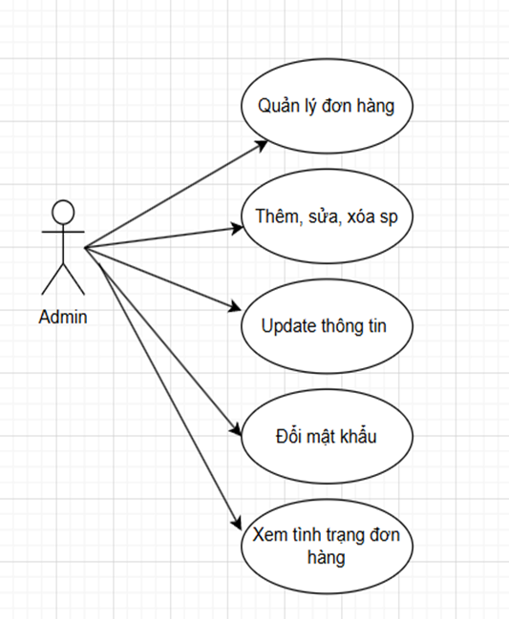
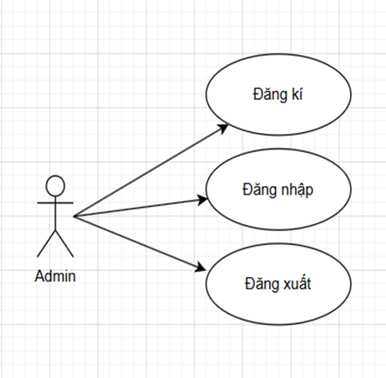


SƠ ĐỒ USECASE
Hình1: Usecase các chức năng
Hình 2: Usecase quản lý của admin

Slide 12
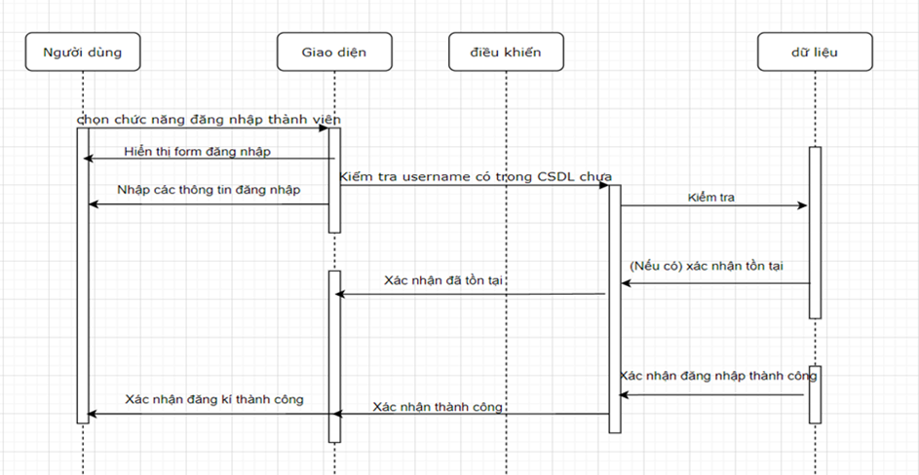


BIỂU ĐỒ TUẦN TỰ
Hình 3: Đăng nhập

Slide 13

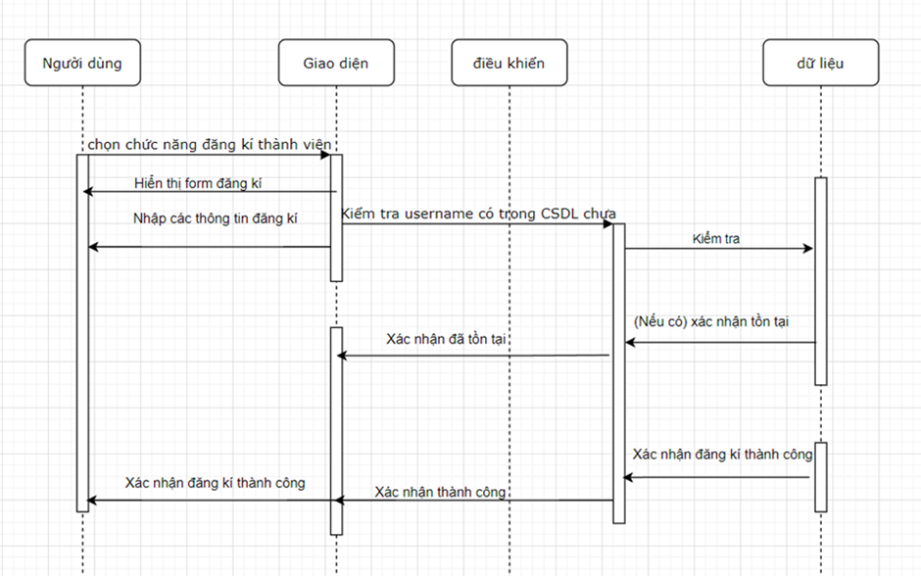

BIỂU ĐỒ TUẦN TỰ
Hình 4: Đăng ký

Slide 14

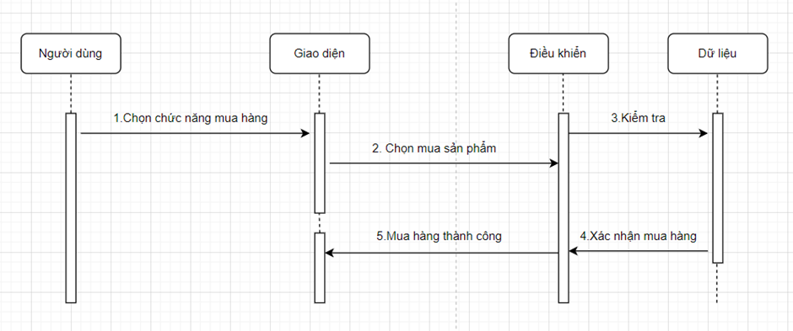


BIỂU ĐỒ TUẦN TỰ
Hình 5: Đặt mua sản phẩm

Slide 15

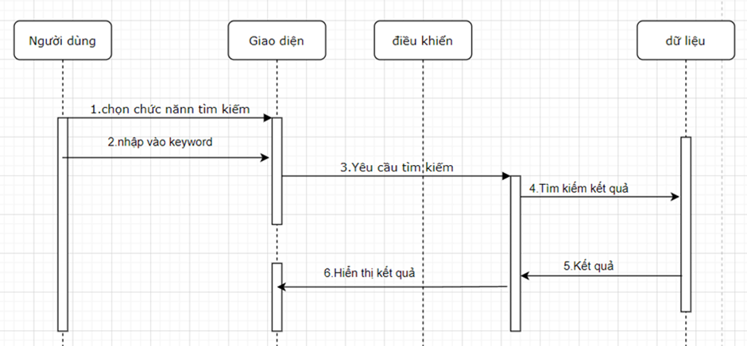


BIỂU ĐỒ TUẦN TỰ
Hình 6: Tìm kiếm sản phẩm

Slide 16

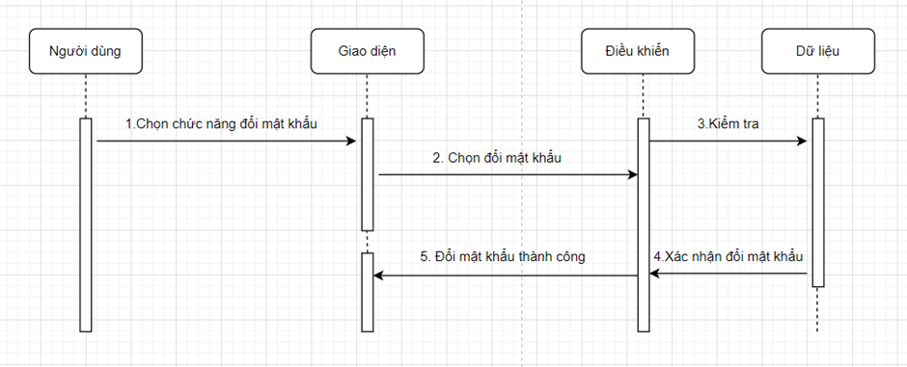


BIỂU ĐỒ TUẦN TỰ
Hình 7: Đổi mật khẩu

Slide 17

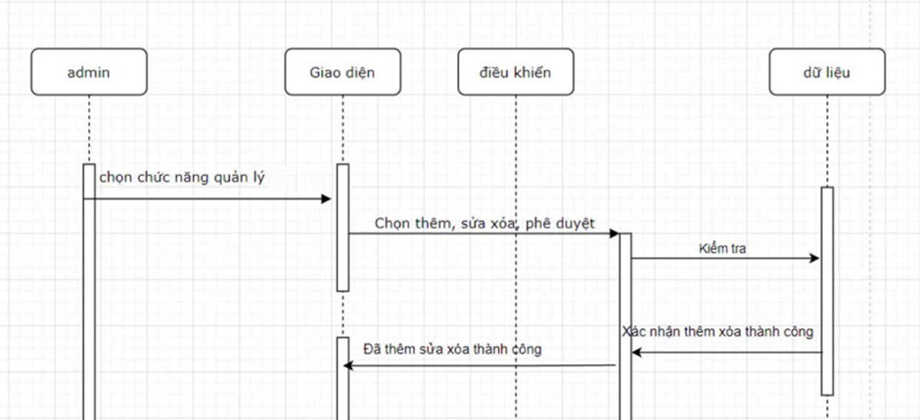
BIỂU ĐỒ TUẦN TỰ
Hình 8: Quản lý thêm sửa xóa dành cho admin

Slide 18
BIỂU ĐỒ TUẦN TỰ
Hình 8: Quản lý thêm sửa xóa dành cho admin

Slide 19

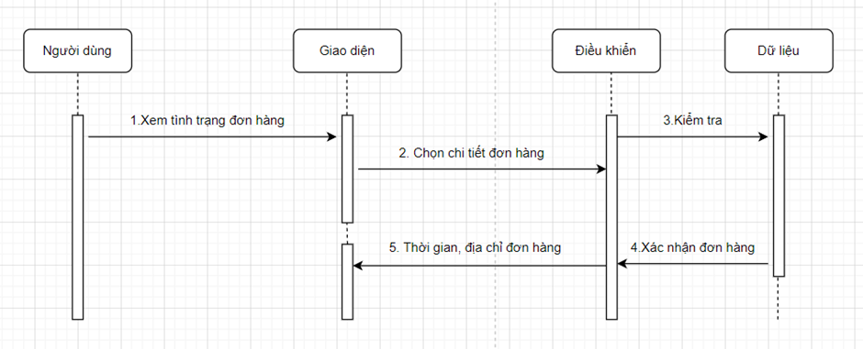


BIỂU ĐỒ TUẦN TỰ
Hình 9:Theo dõi đơn hàng

Slide 20

DEMO WEBSITE ...

Slide 21





